Slide 1

ر رلالرااااااااااااااالا
اسم المقرر
إدارة مالية (2)
أستاذ المقرر
د. عبد الكريم قـندوز
جامعة الملك فيصل
عمادة التعلم الإلكتروني والتعليم عن بعد
1

Slide 2
المحاضرة الثامنة
مصادر التمويل قصير الأجل

Slide 3
مخطط الدرس
مصادر التمويل قصير الأجل
الائتمان التجاري
طبيعة الائتمان التجاري
تكلفة الائتمان التجاري
الائتمان المصرفي
الأوراق التجارية
مصادر التمويل الأخرى
طبيعة الائتمان المصرفي وأنواعه
تكلفة الائتمان المصرفي (سعر الفائدة الفعلي)
تكلفة الورقة التجارية
طبيعة الأوراق التجارية

Slide 4
الائتمان المصرفي المكفول
قد یتعذر على المنشأة في بعض الأحيان الحصول على كامل احتياجاتها من القروض المصرفیة غیر المكفولة بضمان. وفي ھذه الحالات علیھا تقدیم بعض الضمانات للبنك من أجل الحصول على التمویل.

Slide 5
أشكال الضمانات التي تقدمها الشركة للبنك
الضمانات الشخصیة
أوراق القبض.
الأوراق المالیة (مثل الأسهم والسندات).
الأصول المتداولة (كالذمم المدینة والمخزون) وھي أكثر العناصر استخداما كضمان للقروض.
الأصول الثابتة.

Slide 6
التمويل بضمان الذمم المدينة:
تستخدم الذمم المدینة كضمان للحصول على القروض المصرفیة أو التسھیلات الائتمانية بطریقتین:
١- رھن الذمم المدینة.
٢- بیع الذمم المدینة.

Slide 7
رهن الذمم المدينة:
بموجب ھذه الطریقة فإن البنك یقبل الذمم المدینة كضمان ولكن مسؤولیة تحصیل ھذه الأرصدة من العملاء تقع على المنشأة. ولتحدید قیمة القرض الذي یمكن للبنك أن یمنحه للشركة یقوم البنك بتحلیل الذمم المدینة إما مجتمعة (في حالة المبالغ الصغيرة) أو تحلیل كل حساب بمفرده (في حالة المبالغ الكبيرة).

Slide 8
في حالة المبالغ الصغيرة یقدم البنك تمویلا لا یتجاوز 50 % من قیمة الذمم المدینة مجتمعة أما في حالة تحلیل كل حساب بمفرده فإن البنك یقوم بفرز الذمم المدینة وتحدید تلك التي یمكن أن یقرض الشركة على أساسھا . وفي العادة یحدد البنك قیمة القرض بما لا یزید عن 90 % من قیمة الذمم المدینة المقبولة لدیه.

Slide 9
بيع الذمم المدينة:
تختلف حالة بیع الذمم المدینة عن حالة رھن الذمم المدینة في أن الأخيرة مسؤولیة تحصیل المبالغ المدینة من عملاء الشركة تقع على مسؤولیة الشركة في حالة الرھن، بینما تقع ھذه المسؤولیة على عاتق البنك في حالة بیع الذمم المدینة مقابل حصوله على الحق القانوني للحجز على الذمم المدینة الخاصة بالشركة، ویقوم البنك بنفس عملیة تحلیل الحسابات المدینة التي يريد شراءها.

Slide 10
تكلفة التمويل ببيع الذمم المدينة:
العمولات على التسھیلات التي یقدمھا البنك مثل التكالیف الإداریة الناجمة عن تحصیل الذمم المدینة وتحمل المخاطر وتتراوح بين 1% و 3%.
الفائدة على التسھیلات التي یقدمھا البنك.
الفائدة التي یدفعھا البنك للشركة مقابل المبالغ الفائضة من الحسابات المدینة عن قیمة التسھیلات المقدمة

Slide 11
التمويل بضمان المخزون:
يأتي المخزون كضمان للحصول على التمویل قصیر الأجل في المرتبة الثانیة بعد الذمم المدینة.
یسجل المخزون في دفاتر الشركة بقیمة سعر التكلفة، في حین أن قیمته السوقیة قد تكون أعلى بكثیر من القیمة الدفتریة ویمثل ذلك حمایة للجھة المقرضة في حالة تعذر على الشركة تسدید القروض التي علیھا.

Slide 12
محددات استخدام المخزون كضمان
الصفات المادیة: فالبنوك لا تفضل أنواع المخزون القابلة للتلف، وتلك التي تكون على درجة عالية من النمطية أو التخصص وليس لها سوق واسع.
جاذبیة المخزون: من أكثر أنواع المخزون جاذبية للبنوك هي المواد الخام والسلع تامة الصنع.
تسویق المخزون: كلما كان المخزون المستخدم كضمان سهل التسويق، حيث يكن تحويله إلى سيولة كلما تمكنت المنشأة من الحصول على التمويل بسهولة ويسر.

Slide 13
تكلفة التمويل بضمان المخزون:
إن تكلفة التمویل بضمان المخزون تعتبر مرتفعة مقارنة بتكلفة التمویل بضمان الذمم المدينة، لأن المخزون أكثر مخاطرة من حيث تعرضه للتلف، وفقدان خصائصه الفیزیائیة.
قد ترتفع تكلفة التمویل بالمخزون نتیجة تحول الطلب عن المخزون نتیجة ظھور بدائل له.
في حالة قبول المخزون كضمان للقروض فإن البنوك عادة تمنح تسهيلات لا تتجاوز 50 % من قیمة المخزون.

Slide 14
ثالثا: الأوراق التجارية

Slide 15
تعريف الأوراق التجارية:
تعتبر الأوراق التجارية مصدرا للتمويل قصير الأجل وتعتبر رائجة في الأسواق المالية المتطورة (بشكل خاص أوروبا وأمريكا).
تمثل الأوراق التجارية أوراق وعد بالدفع غير مضمونة، تباع عن طريق وكلاء متخصصين، وقد تصدرها المنشآت مباشرة، لا سيما ذات الملاءة المالية العالية.

Slide 16
تعريف الأوراق التجارية (تابع):
أهم المشترين للأوراق التجارية: البنوك التجارية، شركات التأمين، صناديق الاستثمار، والشركات التي لديها فائض سيولة.
تحمل الأوراق التجارية تاريخ استحقاق لا يتجاوز 270 يوما (9 شهور) وقيمة اسمية وسعر فائدة (معدل خصم).

Slide 17
مزايا الأوراق التجارية:
انخفاض سعر فائدتها ده مقارنة بمعدل الفائدة على القروض.
باستخدام الأوراق التجارية فإن الشركة لن تكون بحاجة إلى الاحتفاظ بالرصيد التعويضي.
تمثل الأوراق التجارية مصدرا موحدا للحصول على التمويل قصير الأجل بدلا من تعدد المصادر في حالة اللجوء إلى البنوك التجارية التي تضع سقفا للقروض لا يمكن للمنشأة أن تتعداه.
نظرا لأن سوق الأوراق التجارية متاح فقط للمنشآت التي تتميز بسمعة ائتمانية جيدة، فإن المنشآت التي تحصل على التمويل بواسطة الأوراق التجارية يجعل مركزها الائتماني يظهر بصورة أفضل.

Slide 18
عيوب الأوراق التجارية:
تعاني الأوراق التجاریة من مشكلة أساسیة وھي عدم المرونة عندما یحین موعد استحقاقھا، حیث لا یمكن التفاوض على تأجیل الدفع.
بالإضافة إلى الفوائد التي تدفع للمستثمرین، تتحمل الشركة المصاریف التي تدفع لمؤسسات الوساطة المالیة التي تتولى عملیة تسویق وتداول الأوراق التجاریة.

Slide 19
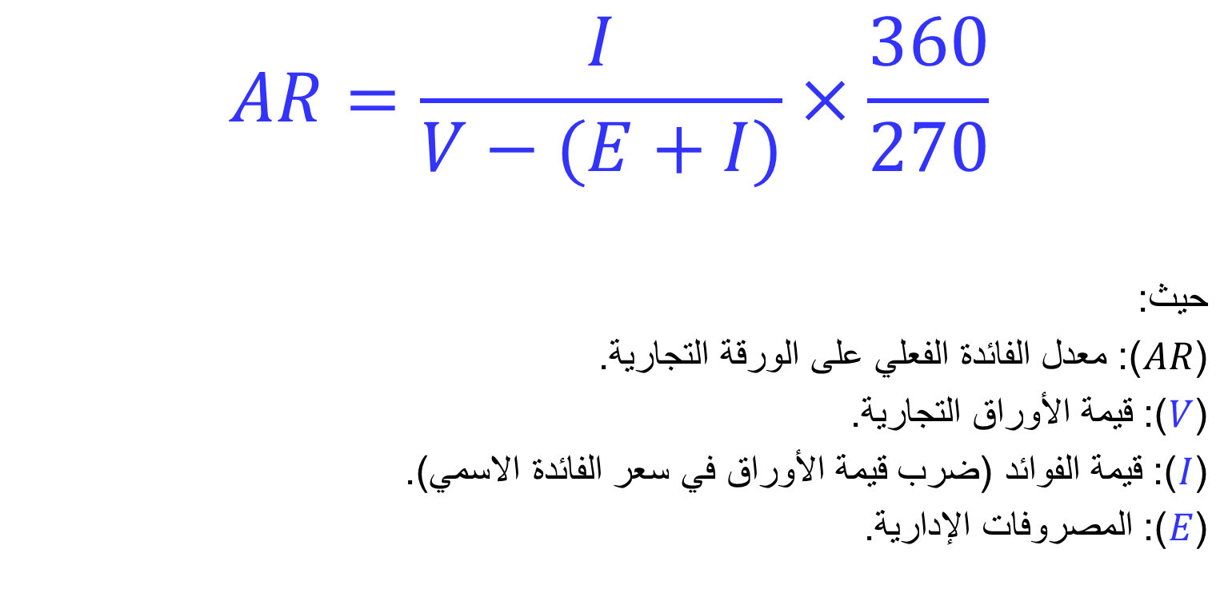
تكلفة الأوراق التجارية:
$$AR=\frac{I}{V−(E+I)}×\frac{360}{270}$$
حيث:
($AR$): معدل الفائدة الفعلي على الورقة التجارية.
($V$): قيمة الأوراق التجارية.
($I$): قيمة الفوائد (ضرب قيمة الأوراق في سعر الفائدة الاسمي).
($E$): المصروفات الإدارية.

Slide 20
مثال (1) [تكلفة الأوراق التجارية]:
تقوم شركة بإصدار أوراق تجارية للحصول على احتياجاتها التمويلية قصيرة الأجل وقد توفرت المعلومات التالية:
قيمة الأوراق التجارية المصدرة: 10 مليون ﷼.
فترة الاستحقاق: 9 أشهر (270 يوما).
سعر الفائدة السنوية المخصومة: 12%.
تدفع المنشأة 100000 ﷼ مصاريف لمؤسسات الوساطة المالية.
المطلوب: تحديد تكلفة التمويل بالأوراق التجارية (سعر الفائدة الفعلي).

Slide 21
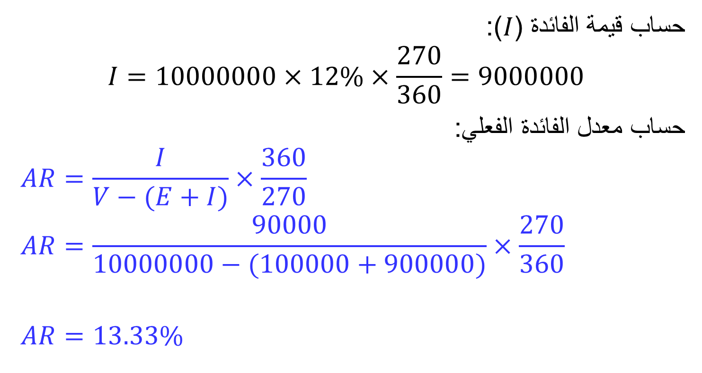
الحل:
حساب قيمة الفائدة ($I$):
$$I=10000000×12\%×\frac{270}{360}=9000000$$
حساب معدل الفائدة الفعلي:
$$AR=\frac{I}{V−(E+I)}×\frac{360}{270}$$
$$AR=\frac{90000}{10000000−(100000+900000)}×\frac{270}{360}$$
$$AR=13.33\%$$

Slide 22
مثال (2) [تكلفة الأوراق التجارية]:
قامت منشأة الدوسري بإصدار أوراق تجاریة :
القیمة الاسمية للأوراق: 1000000ريال
فترة استحقاق: 90 یوما.
تباع بقیمة مخصومة قدرھا 970000 ﷼ بنھایة فترة التسعین یوما.

Slide 23
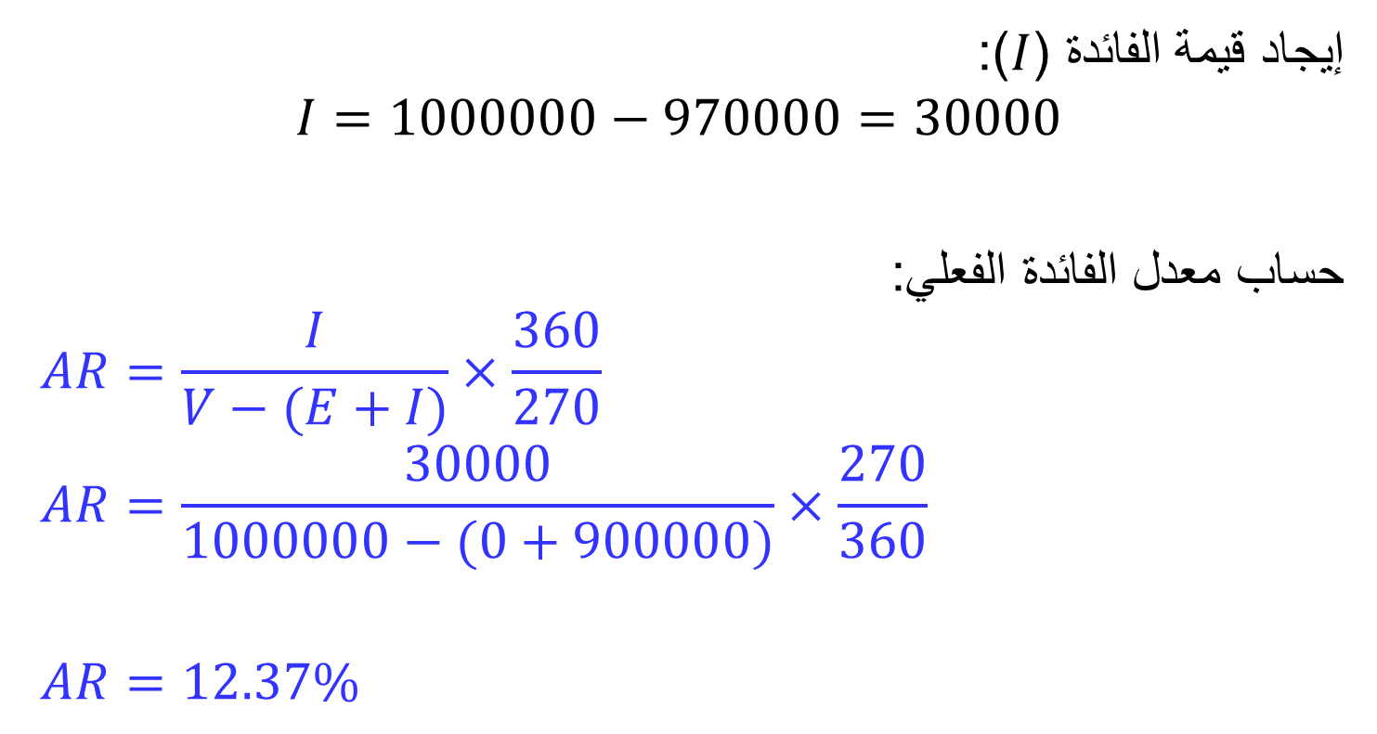
الحل:
إيجاد قيمة الفائدة ($I$):
$$I=1000000−970000=30000$$
حساب معدل الفائدة الفعلي:
$$AR=\frac{I}{V−(E+I)}×\frac{360}{270}$$
$$AR=\frac{30000}{1000000−(0+900000)}×\frac{270}{360}$$
$$AR=12.37\%$$

Slide 24
رابعا: مصادر أخرى للتمويل قصير الأجل

Slide 25
القروض الخاصة
وھي عبارة عن الترتیبات الإئتمانیة التي یمكن الحصول علیھا من الأفراد كالملاك وغیرھم ممن لھم الرغبة والمصلحة في تمویل المنشأة ومقابلة احتیاجاتھا قصیرة الأجل، إلى حین خروج المنشأة من أزمة مالیة وحتى لا تتأثر مصالح ھؤلاء الملاك.

Slide 26
المدفوعات المقدمة من العملاء:
ھي عبارة عن الأموال التي تحصل علیھا المنشأة من عملائھا مقدما مقابل تسلمھم السلع لاحقا وھذه تساعد المنشأة في شراء المواد الخام الضروریة لإنتاج السلع.

Slide 27
المتأخرات:
تشمل المتأخرات الأجور المتأخرة، والضرائب واستقطاعات الضمان الاجتماعي. وتمثل ھذه البنود تكالیف مستحقة غیر مدفوعة وبذلك یمكن اعتبارھا مصدرا من مصادر التمویل قصیرة الأجل، حیث یزداد بزیادة حجم نشاط المنشأة من حیث المبیعات وعدد العاملین.

Slide 28

بحمد الله

